Slide 1

FMK Teknikermøde
Den 10.11.2021
GodsbabanenGuest
Kode: Godsbanen2018

Slide 2
Plan for dagen
Dagsorden
10.00 – 10.15 Velkomst og præsentation
10.15 – 10.30 Nyt fra SDS
10.30 – 11.15 MitID – aktuel status / tidsplan / overgangsordning mm.
11.15 – 11.45 SOR – Hvor er vi ? FMK / SOR / andre løsninger
11.45 – 12.00 IsAlive service
12.00 – 12.45 Frokost / netværk
12.45 – 13.00 Viderestillingsservice – receptanmodninger
13.00 – 14.15 FMK 1.6.0 tekniske aspekter - gruppearbejde
14.15 – 14.30 Opsamling vedr. 1.6.0
14.30 – 14.45 AI projektet – status
14.45 – 15.00 Evaluering / næste møde

Slide 3
Statusrunde
Navn, firma, rolle
Hvilken snitflade arbejder I på / status på SOR anvendelse / fremtidsplaner…
VKA implementering
Notes:
Statusrunde fra lps om og evt. hvordan de har implementeret afvisningsårsager på en receptanmodning.

Slide 4
SDS orientering
Afvisningsårsager til receptanmodninger
Roadmap

Slide 5
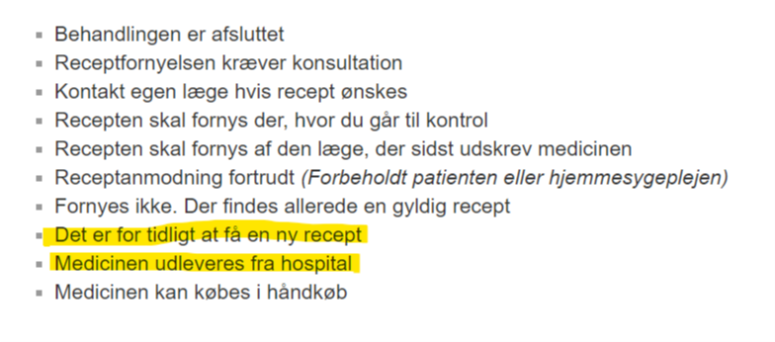
SDS orientering
2 nye afvisningsårsager er nu mulige i skemaet.

Slide 6
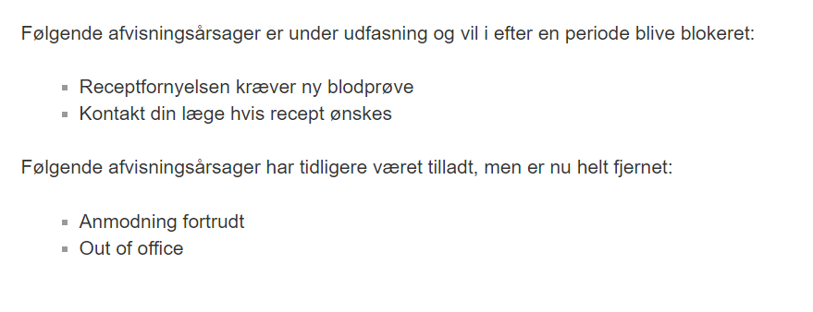
SDS orientering -

Slide 7
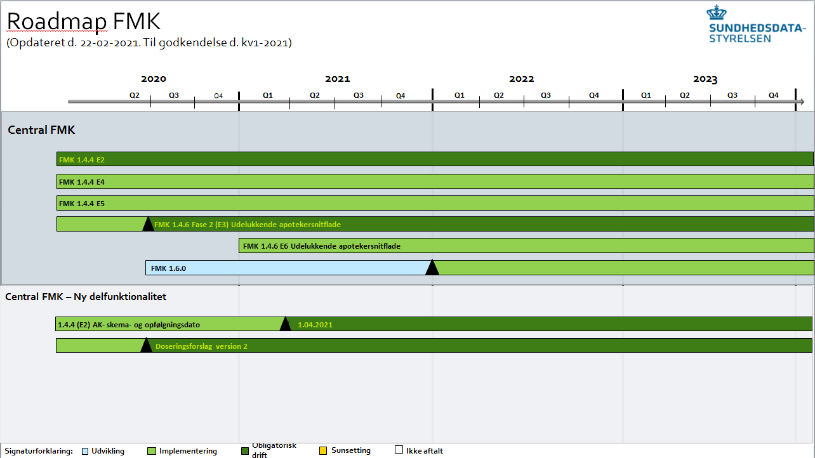
SDS orientering -
Roadmap - godkendt d. 15/3-2021 - uændret siden vores møde i april

Slide 8
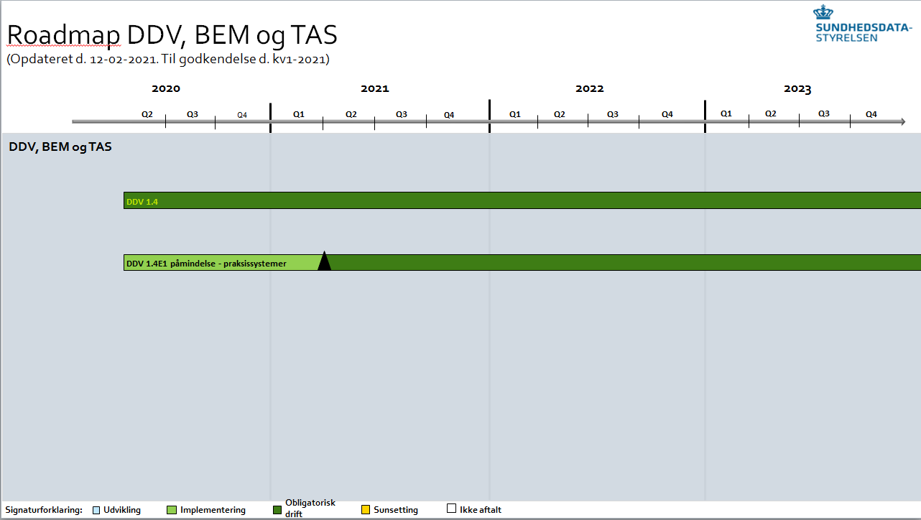
SDS orientering
Roadmap - godkendt d. 15/3-2021 - Uændret siden vores møde i april
Hu

Slide 9
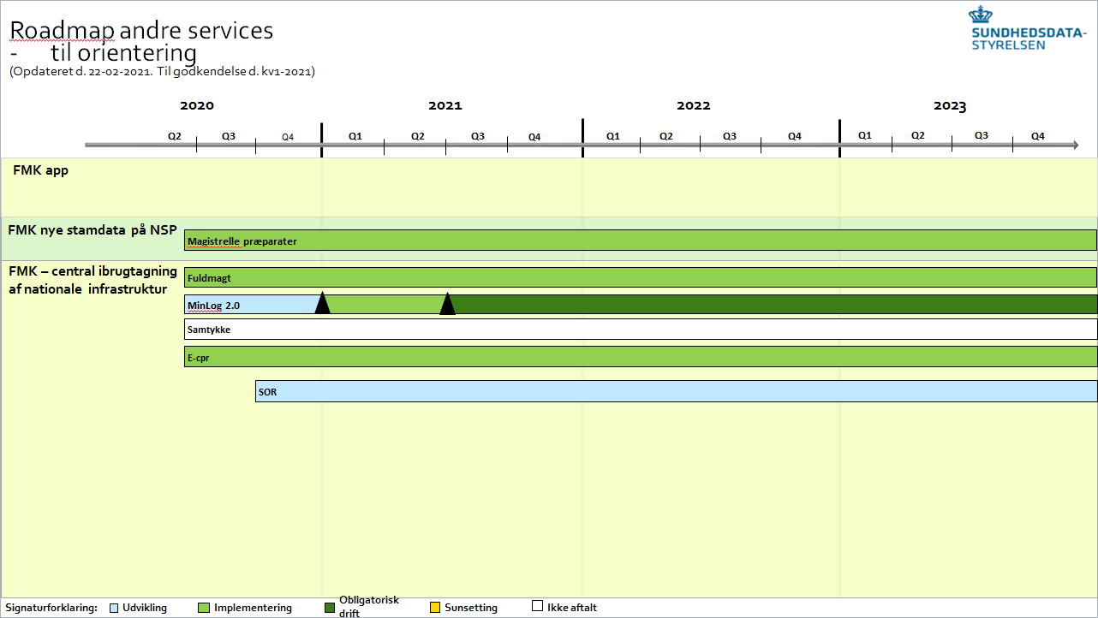
SDS orientering

Slide 10
MitID – aktuel status / tidsplan / overgangsordning mm.
Oplæg ved Christian Gasser

Slide 11
SOR – Hvor er vi ? FMK / SOR / andre løsninger
Ved Thomas Sonne

Slide 12
Hvorfor er klassifikationer vigtige
Behov for entydighed
  Navne er ikke entydige
    Forskellige kaldenavne
    Forskellig brug af forkortelser
    Stavefejl
    Navne-sammenfald
ID numre er entydige !
Oplysninger til et ID kan rettes og fornyes
  Kontaktoplysninger kan ændres
  Adresse kan ændres ved flytning

Slide 13
Organisations-klassifikationer
I FMK anvendes i dag:
SKS
Ydernumre
Kommunekoder
Lokationsnumre
CVR (CVR-P)
SOR-id’er
Kommunekoder og CVR angiver mere en ejer, end en klinisk organisation og er derfor lidt problematiske.

Slide 14
SOR i FMK (pr. nov 2021)
På nuværende tidspunkt anvedes SOR-koder til organisationer, der ikke har andet ID.
Første valg er:
SKS koder til sygehuse
Yder-numre til praktiserende- og speciallæger
Lokationsnumre til Apoteker
Til plejehjem og bosteder udfases kommunekoder og SOR-koder anvendes.
Til læger, der ikke har ydernummer anvendes SOR-koder
Andre typer organisationer anvender SOR-koder
Erstanings-ydernumre skal undgås.

Slide 15
SOR i fremtiden
På et tidpunkt skal SKS, Yder og lokationsnumre overgå til SOR-koder. Det vil ske gradvist.
FMK-teamet forbereder mapning i FMK-kernen, så gamle data kan mappes til nye SOR-koder.
Mapning mellem SOR og Yder bliver første trin og er delvist implementeret.
(mapning ved recept-anmodninger og opslag på disse, samt recepter)
Overvejer om klientsystemer, skal kunne bede om primært at få SOR-koder.

Slide 16
Kommentarer til fremtidig SOR
Er der ønskeligt at kunne vælge mellem f.eks. SOR og Yder?
Hvad er de største udfordring, ved at anvende rent SOR?
Hvem kan idag indrapportere egen organisation med SOR-kode?

Slide 17
FMK IsAlive service
Til erstatning for kreative forsøg på at detektere, om FMK er oppe via snitfladen - disse bør fjernes fra klienterne (GetMedicineCard for Nancy Berggren o.lign.)
Servicen returnerer:
  HTTP Status 200 samt teksten "FMK up" hvis FMK og de umiddelbare afhængigheder virker som normalt.
  HTTP Status 5xx hvis FMK ikke virker som normalt.
<miljø>/fmk12/services/alive
(fx https://test1.fmk.netic.dk/fmk12/services/alive)
<miljø>/fmk12/services/alive?format=json svarer { "status" : "FMK up" }

Slide 18


Slide 19
Viderestillingsservice – receptanmodninger
Receptanmodninger er nu versionerede
Der er allerede specificeret to services i 1.4.4.E2 og 1.4.6.E2, der hidtil ikke har været implementerede, hvilket de er nu:
  ForwardPrescriptionRequest, som den initielle modtager af receptanmodningen kan kalde for at videresende anmodningen til en anden organisation.
  GetPrescriptionRequestVersions, som kan levere information om, hvilke viderestillinger der er sket af en receptanmodning
Mulighed for at få liste over relevante kandidater organisationer der kan viderestilles til: GetPrescribingOrganisation i 1.4.4.E5 med ny context “Viderestilling” (normalt returneres kun den mest relevante, nu kan brugeren selv vælge)
Valg af afvisningsårsagen “Kontakt din læge hvis recept ønskes” medfører automatisk en viderestilling af receptanmodningen til egen læge.
Notes:
Fra sidste møde:
Det kan konstateres, at der er pænt stort brug af erstatningsydernumre. Er det historisk betinget? Hvorfor, i hvilke tilfælde?
Åse nævner, at FMK netop er udvidet til at acceptere fængsler og arresthuse.
Paul Samsig nævner, at mange tandlæger har afleveret deres ydernumre, der er pt. ingen overenskomst. Vil i den forbindelse kigge på SOR. Har endvidere et par vaccinationsklinikker. SDS vil snarest se på at inddrage vaccinationsklinikker som en af de SOR enhedstyper, der accepteres af FMK.
En del undrer sig over, hvorfor FMK har en begrænset liste af enhedstyper, som accepteres. Det er begrundet i, at vi har ønsket en langsom indfasning, specifikt til de områder, der ikke kan anvende ydernummer og/eller SKS-kode.

Slide 20
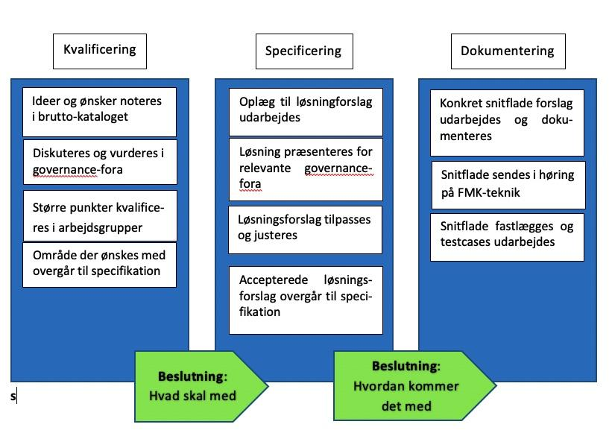
FMK 1.6.0 arbejdet

Slide 21
FMK 1.6.0 tekniske aspekter
Punkter til diskussion i grupperne:
Paginering:
  udgangspunkt i <MoreAvailable> markeringer men gøres forskelligt (SearchEffectuations ud fra dato+tid, GetPrescriptionRequests ud fra sidenummer)
  Mangler en generisk mulighed for paginering på flere niveauer
Fejlhåndtering og information inkl. udvidede valideringer: forskel mellem DGWS (faultcode), IDWS (faultcode+faultstring), IDWS-XUA WSDL’erne - ensretning vil muliggøre bedre klientkodegenerering
Notes:
Lægen opretter en ordination, der skal kun angives doseringsslutdato ved reel dosisslut/skift. Behandlingsslutdato anvendes hvis der er reelt ophør af ordinationen.
Gyldig til på recept, kan anvendes til at regulerer påmindelse om receptfornyelse.
Lægerne melder tilbage til apotekerne at der er mange klik – hvad tænker I om det? Egentlig skal lægen kun tænke på dato ved justering.
Er der funktioner vi mangler for at lette lægens arbejdsgang????????????
Hvad hører I fra jeres support?

Slide 22
FMK 1.6.0 tekniske aspekter
Punkter til diskussion i grupperne...fortsat:
Information om skjulte data - hvordan? (ifm. privatmarkering, Min Spærring, andet). Der mangler eksempelvis mulighed for at angive årsag til spærring, eks.: LMO er oprettet af en bestemt organisation, som der er en spærring på.
Generelle opmærksomhedspunkter lign. de nuværende DD-kort advarsler (Code, Text, Severity?)
Ovenstående pakket ind i en generel response header, for derved at gøre de enkelte snitfladeresponses uafhængige af tekniske elementer
Notes:
Lægen opretter en ordination, der skal kun angives doseringsslutdato ved reel dosisslut/skift. Behandlingsslutdato anvendes hvis der er reelt ophør af ordinationen.
Gyldig til på recept, kan anvendes til at regulerer påmindelse om receptfornyelse.
Lægerne melder tilbage til apotekerne at der er mange klik – hvad tænker I om det? Egentlig skal lægen kun tænke på dato ved justering.
Er der funktioner vi mangler for at lette lægens arbejdsgang????????????
Hvad hører I fra jeres support?

Slide 23
FMK 1.6.0 tekniske aspekter
Punkter til diskussion i grupperne...fortsat:
Forenklede modifikatorer i dag skelnes mellem sundhedsfaglig, patient og other, hvor sidstnævnte lidt implicit også rummer systemkald
Klarere opdeling:
  Sundhedsfaglig med autorisation (navn, aut.kode, speciale)
  Patient
  Andre personer (Navn + evt. CPR)
  Rolle specifikt navn (ekstra navn(e) til rollen, benyttes i først omgang for system)
Rolle (ny): til hjælp for klienter uden adgang til stamdata
Optionelt: organisation og autoriseret af
Notes:
Lægen opretter en ordination, der skal kun angives doseringsslutdato ved reel dosisslut/skift. Behandlingsslutdato anvendes hvis der er reelt ophør af ordinationen.
Gyldig til på recept, kan anvendes til at regulerer påmindelse om receptfornyelse.
Lægerne melder tilbage til apotekerne at der er mange klik – hvad tænker I om det? Egentlig skal lægen kun tænke på dato ved justering.
Er der funktioner vi mangler for at lette lægens arbejdsgang????????????
Hvad hører I fra jeres support?

Slide 24
FMK 1.6.0 tekniske aspekter
Opsamling / videre proces / gå hjem møder
Notes:
Automatiske Receptanmodninger – vises anmodningerne i en fælles liste? Er det synligt at de er oprettet fra FMK.
FMK klinisk brugergruppe har drøftet og støtter op om at det er relevant at FMK viser, at en borger har modtaget dosisdispenseret medicin 3 mdr. efter ophør.
Borgerspecifikt DD-kort til de borger, der selv varetager medicinadministration. Det er et ønske vi har fået fra apotekerne. Printet vises kun i apotekssystemer.
DD-kort, viser indholdsstof før handelsnavnet.

Slide 25
AI projektet – status
Nyt team i fuld gang
Fokus på at få indikation med
  “2 stk pamol mod smerter 3 x dlg”
Forventes tilgængelig i testsystemer i Q4-2021
Snitflade dokumenteres og annonceres på FMK-teknik
Notes:
Noter fra Stevens afklaring - dette gør bl.a. at læse-kald til FMK med stor sandsynlighed ikke bliver Minlogget korrekt fordi vi ikke ved præcis hvem organisationen er
OrgUsingId. Mere relevant at BRS opfølgningen fejler.
I sidste sprint bragte vi op at der var en del systemer som anvendete forkerte data i OrgUsingId, og slap igennem fordi der er en validering som i de fleste tilfælde er slået fra.
Hvis et system's whitelistning indeholder en "fail_org_using_invalid_id_format" fejler kaldende korrekt, ellers logges de bare. Meget få systemer har denne property sat på deres whitelistning (XMedicus & al dente).
Her er en hurtigt oversigt over hvilke fejlagtige OrgUsingId og hvilket system der indmelder dem over de sidste 30 dage. Der er en del flere hvor antallet < 100 som er frasoteret, her er del flere systemer også representeret.
Alt i alt ser vi fejl i OrgUsingId fra fælgende systemer:
C2, Columna RM, Columna RN, DentalSuite,
EG, EG Clinea, EG Sensum, Epic, GANGLION,
MedWinVagt, Multimed, NOVAX, PharmaNet,
Sundhedsjournalen, WinPLC, XMO, XMedicus, al dente.
C2 og PharmaNet fejler senere når der valideres om lokations-nummeret passer med CVR.

Slide 26
Eventuelt

Slide 27
Evaluering, ny mødedato
Næste møde: 27.04.2022

